Slide 1
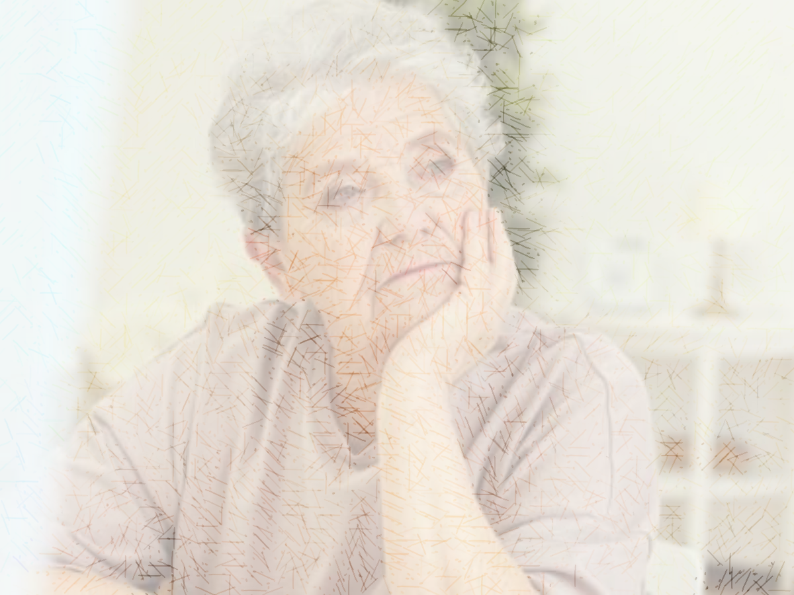
Técnico en nivel medio de atención enfermería con mención adulto mayor Paulina Navarrete Junio 2020

Slide 2
El concepto de envejecimiento es un proceso que se inicia con el nacimiento y finaliza con la muerte, razón por la cual se refiere a su carácter inexorable y progresivo. Ninguna persona puede evitarlo.
Inexorable: inapelable, sí o sí ocurrirá

Slide 3
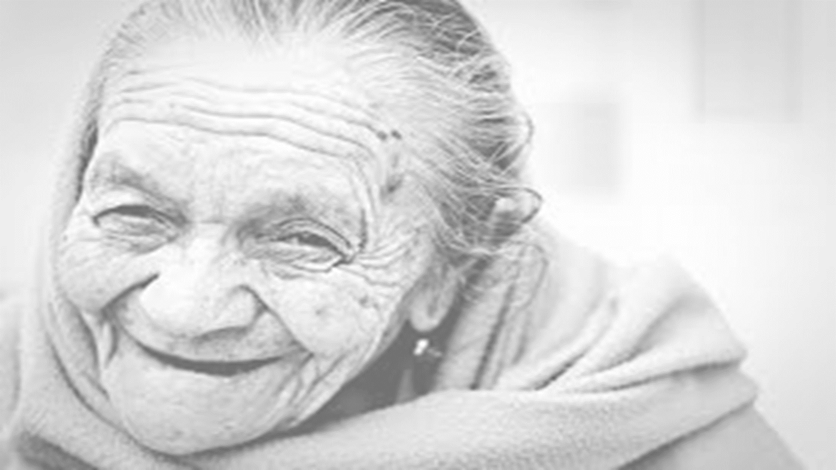
Envejecimiento
El envejecimiento, en términos individuales, se produce de diferentes formas de acuerdo a cada persona
ENVEJECIMIENTO
Surge desde
NACIMIENTO
hasta
MUERTE
Es
Es un proceso
INEVITABLE
INDIVIDUAL
Se caracteriza por ser
ÚNICO Y PROGRESIVO

Slide 4
El aumento del envejecimiento, se debe entre otras factores a, los avances científicos, tecnológicos y en el área de salud.
El porcentaje de adulto mayor para el 2025 corresponde a 103%. Durante el 2016 la relación niño/adulto mayor: 1/10 y para el 2015 será de 1/5.

Slide 5
El aumento del envejecimiento tendrá un alto impacto a nivel país, debido a que, se genera desafíos en la economía y en la composición del trabajo, así como en las áreas que este vinculado el adulto mayor.
Para el año 2025 se espera que 103.1% sean adultos mayores en Chile, eso significa que habrán más personas mayores de 60 años, que menores de 15 años.

Slide 6
El envejecimiento en términos individuales es un proceso que se inicia con el nacimiento y finaliza con la muerte, razón por la cual se refiere a su carácter inexorable y progresivo. Ninguna persona puede evitarlo.
La vejez, por su parte, está relacionada al concepto de edad que, a su vez, asume distintos caracteres: a la edad concebida como años de vida, desde un punto de vista temporal y contemplativo del paso del tiempo, se la define como edad cronológica. Existe también una edad fisiológica asociada al funcionamiento a nivel orgánico y biológico; y una edad psíquica determinada por los efectos psicológicos del paso del tiempo en cada sujeto. A la edad que prescribe los roles en el contexto de una sociedad se la entiende como edad social. (Huenchuan, 2006; Roqué y Fassio, 2012).

Slide 7
Al respecto se debe señalar que en todas las sociedades hay una política de edades que se relaciona con el proceso de envejecimiento, en cuanto las sociedades se organizan en torno a la asignación a cada edad, de roles y significados. Éstos inciden a lo largo del curso vital.
Las distintas etapas de la vida son construcciones sociales, culturales, políticas, económicas e históricas. Si bien en la historia de la humanidad hubo niñas/os, jóvenes y mayores, las categorías de niñez, adolescencia, juventud, adultez y vejez son concepciones que surgen con mayor fuerza en la modernidad, aunque que se han ido construyendo en diferentes momentos históricos de acuerdo con el sistema social y de valores de cada período. Así, se debe señalar que el conocimiento sobre la vejez y el envejecimiento ha estado presente en diversas culturas milenarias que han construido significados en torno a la vejez y se han preocupado por entender el envejecimiento. Mientras que en algunos casos hubo ponderaciones positivas (tal como Capítulo I. Los desafíos del envejecimiento: políticas públicas y envejecimiento el de la cultura hebrea), en otros, la mirada que ha primado ha sido negativa, como ocurrió en la civilización griega con su culto y devoción por la juventud tal como se puede leer en El Banquete de Platón (Dulcey Ruiz y Valdivieso, 2002).

Slide 8
La Convención Interamericana de Protección de los Derechos Humanos de las Personas Mayores contiene, la concepción de las personas mayores como titulares de derechos y no objetos de las políticas asistenciales. Este reconocimiento persigue promover, proteger y asegurar el goce pleno de todos los derechos humanos por parte de este grupo social y, desarrollar el respeto de su dignidad en igualdad de condiciones con las demás personas.

